Slide 1
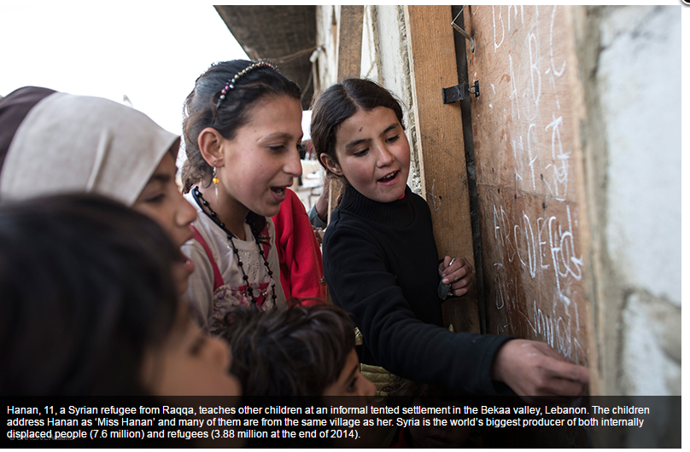
Niñas y Niños solicitantes de Asilo

Slide 2
Marco Normativo y Directrices Clave para la Protección Internacional de la Niñez
Declaración Universal de Derechos Humanos 1948 (artículo 14)
Convención Americana, (Art. 22.7) de Derechos Humanos
Convención sobre el Estatuto de los Refugiados 1951 y su Protocolo 1961)
Declaración de Cartagena sobre los Refugiados 1984
Convención para la Eliminación de todas las Formas de Discriminación contra la mujer, 1979
Convención de los Derechos de Niño 1989 y sus protocolos. (art. 22)
Manual de Procedimientos y Criterios para Determinar la Condición de Refugiado 1992.
http://www.acnur.org/t3/recursos/bdl/
http://www.refworld.org/protectionmanual.html

Slide 3
Marco Normativo y Directrices Clave para la Protección Internacional de la Niñez
Conclusión del Comité Ejecutivo de ACNUR No 107, 2007
Directrices de ACNUR para la Determinación del Interés Superior del Niño 2008.
Directrices de ACNUR para Solicitudes de asilo de niños bajo los artículos 1(A)2 y 1(F) de la Convención de 1951 y/o del Protocolo de 1967 sobre el Estatuto de los Refugiados, 2009.
Opinión consultiva No 21 de la CIDH 2014 sobre los Derechos y Garantías de Niñas y Niños en el Contexto de la Migración y/o en necesidad de Protección Internacional – (incluidas garantías adicionales, unidad familiar, no devolución y no detención)
http://www.acnur.org/t3/recursos/bdl/
http://www.refworld.org/protectionmanual.html

Slide 4
Participación de la CRM en las Convenciones clave de protección internacional de la Niñez
Parte en la Convención 1951 y su Protocolo 1967
Declaración de Cartagena 1984 en legislación nacional
Belice
Canadá
Costa Rica
Nicaragua
Panamá
El Salvador
Honduras
Guatemala
México
República Dominicana
Estados Unidos sólo el Protocolo
Nicaragua
México
Guatemala
Belice
Convención Derechos Niño 1989
También todos los miembros a excepción de Estados Unidos que solo la firma.

Slide 5
Definición de Persona Refugiada
En la Convención 1951 y Protocolo 1967
Que tiene fundados temores de ser perseguida por motivos de raza, religión, nacionalidad, pertenencia a un determinado grupo social u opiniones políticas, se encuentre fuera del país de su nacionalidad y no pueda o, a causa de dichos temores, no quiera acogerse a la protección de tal país; o que, careciendo de nacionalidad y hallándose fuera del país donde antes tuviera su residencia habitual, no pueda o, a causa de dichos temores, no quiera egresar a él.
En la Declaración de Cartagena 1984
También a las personas que han huido de sus países porque su vida, seguridad o libertad han sido amenazadas por la violencia generalizada, la agresión extranjera, los conflictos internos, la violación masiva de los derechos humanos u otras circunstancias que hayan perturbado gravemente el orden público.

Slide 6
El principio de Non-Refoulment
Art. 33 Convención 1951“Ningún Estado Contratante no podrá, por expulsión o devolución, poner en modo alguno a un refugiado en las fronteras de territorios donde su vida o su libertad peligre por causa de su raza, religión, nacionalidad, pertenencia a determinado grupo social, o de sus opiniones políticas”.
Principio de Derecho Consuetudinario que se aplica con independencia de la declaración del estatuto de refugio
Recogido en otras Convenciones, Art. 3 Convención contra la Tortura.
Otras Garantías incluyen:
Entrevista personal
Decisiones fundamentadas
Confidencialidad
Apelación con plazos razonables

Slide 7
Por qué es importante un enfoque específico de Niñez?
De los 21.1 millones de refugiados en el mundo, el 51.1 % son niñas y niños.
Tanto la Convención del 1951, tradicionalmente interpretada a la luz de las experiencias de personas adultas.
Hay formas y manifestaciones específicas de persecución de niñas y niños.
Pueden que no sean capaces de articular sus solicitudes en la misma manera que las personas adultas, debido a su estado de desarrollo, conocimiento y-o experiencias.
A veces no reciben la ayuda o se les impide hacer dicha solicitud
Declaración de San José, Mesa Redonda Alto Nivel 6-7 Julio 2016

Slide 8
Formas específicas de persecución de niñas y niños
Reclutamiento de niñas y niños
Tráfico de niñas y niños
Mutilación Genital Femenina
Matrimonio forzado o prematuro
Violencia doméstica
Trabajo infantil o trabajo forzado
Prostitución forzada y pornografía infantil
Violación de los derechos económicos, de supervivencia y desarrollo
Niñas y niños nacidos fuera de planes de control familiar estrictos
Discriminación de niñas y niños apátridas.

Slide 9
Garantías adicionales para niñez y adolescencia

Slide 10
El Principio del Interés Superior de Niñas y Niños como garantía en el proceso de asilo
Art. 3, para 1 de CRC En todas las medidas concernientes a los niños que tomen las instituciones públicas o privadas de bienestar social, los tribunales, las autoridades administrativas o los órganos legislativos, una consideración primordial a que se atenderá será el interés superior del niño.
Directrices de ACNUR para Solicitudes de asilo de niños, 2009. El interés superior de la niña y/o el niños debe informar los aspectos sustantivos y procedimentales de la determinación del estatuto de refugio en las solicitudes de niñas y niños.
Comentario General No 14, (2013) del Comité de los Derechos del Niño. El concepto de interés superior es complejo y el sentido del mismo ha de determinarse caso por caso.

Slide 11
Como se implementa el proceso de IS? Directrices de ACNUR DIS 2008
Evaluación del Interés Superior (EIS)
Determinación del Interés Superior(DIS)
Evaluación de Protección
Menos formal
Siempre que hay sospecha de riesgos
Personal capacitado
Caso documentado
Opinión de la niña o niño
Proceso formal con garantías procesales
Formato específico
Decisión por un Panel
Se require en 5 situaciones
Notes:
See notes on next slide

Slide 12
En situaciones de Refugio: Procedimiento del Interés Superior= Gestión de Casos de Niñez en Riesgo
Detección y registro
Evaluación
Plan del caso
Implementación
Segui-
miento
Cierre del caso
EIS o DIS
PASOS DEL PROCESO DE GESTIÓN DE CASOS

Slide 13
Cuándo se requiere DIS
Para identificación de soluciones duraderas para niños refugiados no acompañados y separados, incluyendo reasentamiento y retorno voluntario.
En casos complejos, antes de la reunificación con sus progenitores o cuidadores principales.
Para implementar medidas de cuidado temporal para niñas y niños no acompañados y separados que se encuentran en situaciones excepcionales.
Ante la posible separación de un niño de sus padres contra la voluntad de éstos.
Otros casos complejos como por ejemplo Violencia Sexual y de Género

Slide 14
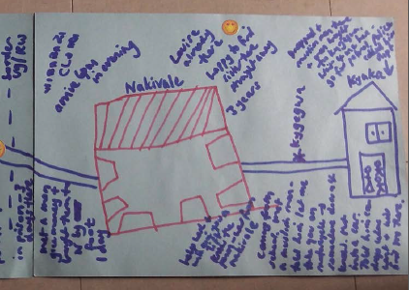
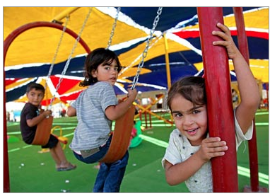
Procedimientos adaptados a niñez https://www.youtube.com/watch?v=93OgdoQBMnE&feature=youtu.be
Acceso al proceso:
Espacios seguros
Profesionales capaces
Informar a las niñas y niños
Dar prioridad
Evaluación de edad (dignidad)
NSNA
EIS-DIS
Consentimiento de las niñas y niños
Guarda y Representación legal
Reunificación familiar y cuidado alternativo
Communicación con niñas y niños
Derecho a expresar su opinión
Lenguaje
Género, y perfil socioc-cultural
Otras estrategias comunicativas
Peso de la Prueba y credibilidad
Información de país limitada
Beneficio de la duda
Explicar los siguientes pasos para reducer estrés y daño sicológico

Slide 15
MUCHAS GRACIAS

